Slide 1

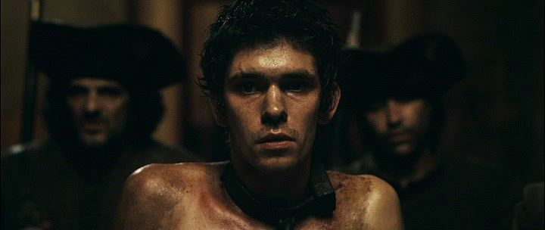

Парфумер:
Історія одного вбивці

Slide 2

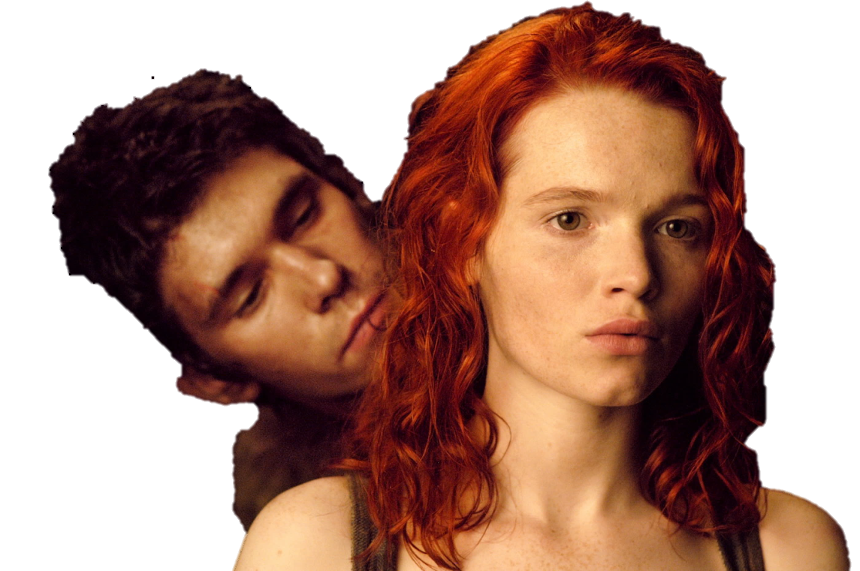
Ця шокуюча буквальному сенсі слова потрясла світ.

Slide 3
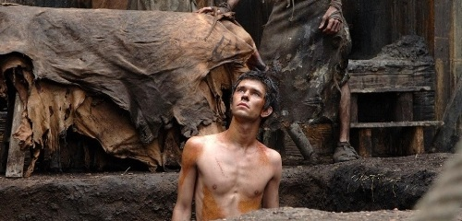
Жан-Батист Гренуй - самотній сирота, всіма покинутий і забутий світом, він змушений жебракувати і братися за найбруднішу роботу.

Slide 4
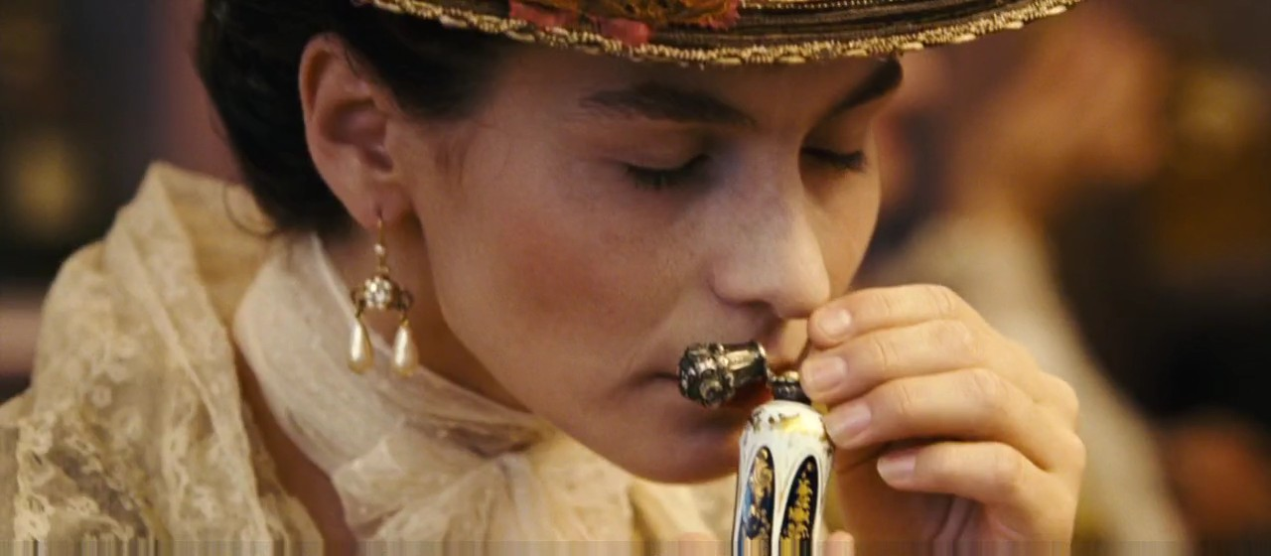
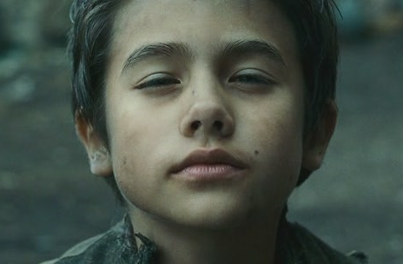
Але у нього абсолютне нюх, і це принесе йому в підсумку славу великого парфумера…

Slide 5
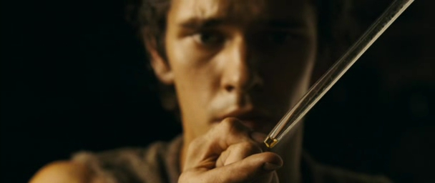
але якою ціною?

Slide 6
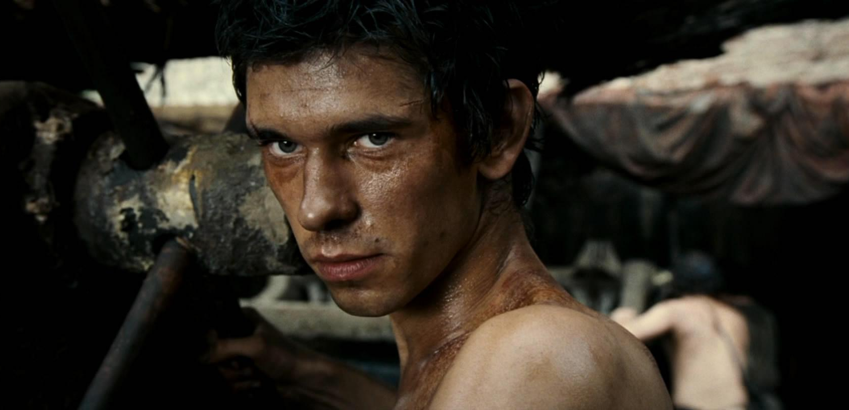
Люди будуть сходити з розуму від його божественних парфумів, натовпи будуть в його владі, поки не відкриється
страшна таємниця.

Slide 7
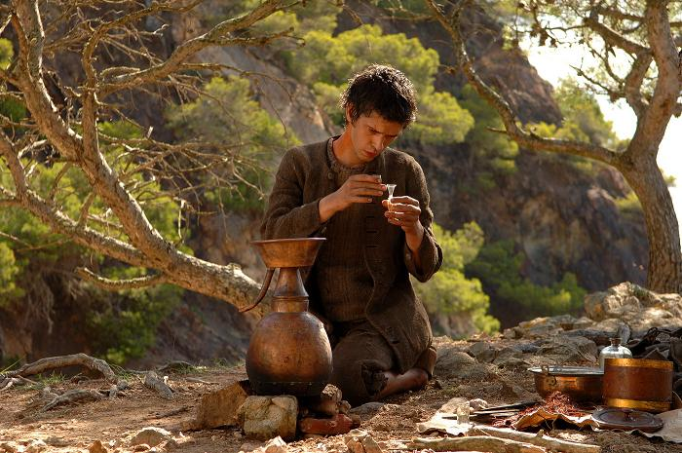
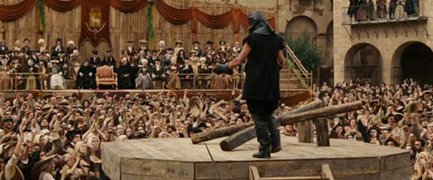
таємниця,що приголомшить суспільство..

Slide 8
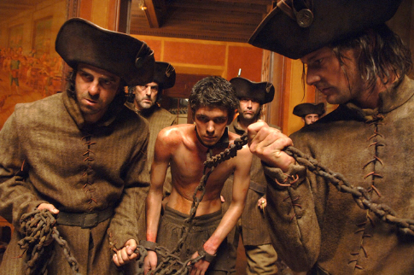
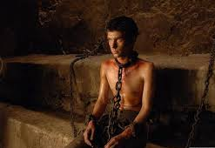
Таємниця,що змусить людей назавжди зненавидіти парфюмера..

Slide 9
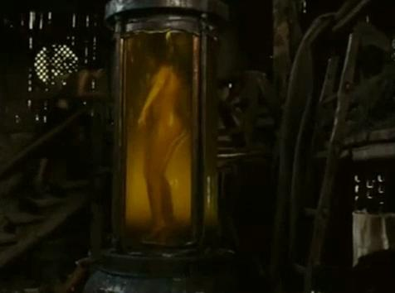
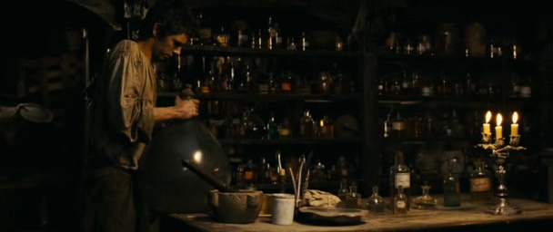
Герой ставить вражаючий своєю жорстокістю і холоднокровністю експеримент.

Slide 10
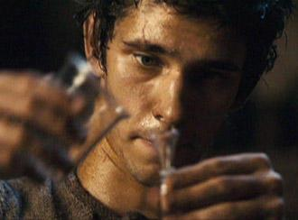
Одержимий ідеєю та невгамовним бажанням…

Slide 11
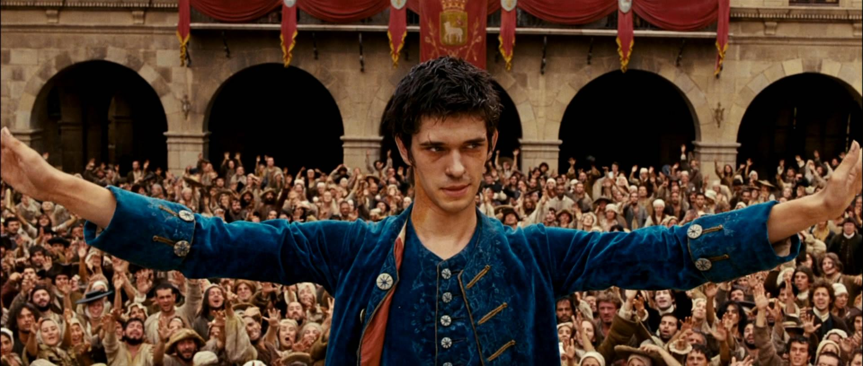
Геній чи вбивця? ?

Slide 12
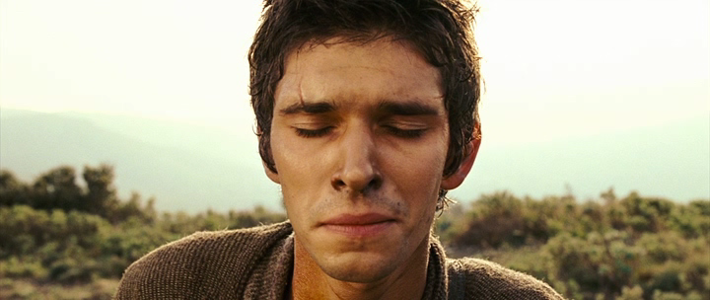
Талановитий чи божевільний?

Slide 13

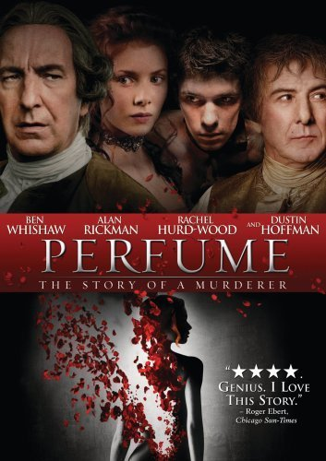
Парфумер

Slide 14


Slide 15
Виконала
учениця 11 класу
Котюжинська Вікторія

